Slide 1
Programação Web III
Prof. Ederson Luiz Silva

Slide 2
Componentização:
Componentização é uma unidade do sistema que pode ser conectada com outras unidades para formar um sistema de maior tamanho. No frontend em geral chamamos essas unidades de componentes, ou seja, quando estamos criando um componente no nosso projeto Angular estamos criando apenas um elemento que vai se unir a outros componentes e forma no final um página do sistema.

Slide 3
Bindings
Os bindings são uma das principais características do Angular. Esse termo é usado para definir a associação de dados da framework. Essa associação é chamada de two-way data binding porque ela é bidirecional, ou seja, do TypeScript para o HTML ou vice versa.
A ideia principal do two-way data binding é automatizar o fluxo de dados, facilitando a nossa vida, evitando que a gente precise criara handles para controlar isso.
Handles: Pode se dizer que é uma alça ou um referência.

Slide 4
Roteamento:
Os usuários executam as tarefas do aplicativo, eles precisam se mover entre as diferentes visualizações que você definiu e a aplicação precisa carrega-las. No Angular para isso utilizamos o Router que é um serviço que nos fornece recursos de manipulação de URL e navegação. O que o Router faz é interpretar a URL do navegador como uma instrução para alterar a visualização da aplicação.

Slide 5
Services:
Os serviços no Angular normalmente são classes que tem como objetivo organizar e compartilhar métodos, recursos e dados entre componentes e serviços do projeto.
Um serviço deve ficar responsável por toda a parte “pesada” enquanto o componente fica responsável apenas pela parte de visualização.

Slide 6

Pipes
Pipes são formas de tratamento de dados que o Angular tem. Na grande maioria das vezes eles estão sendo usados no HTML e podem ser identificados pela barra (|) que o representa. A sua principal utilidade é para formatação de dados, como mostra o exemplo na
figura abaixo:
Percebe que o pipe está formatando a data para uma formatação específica criada anteriormente.

Slide 7
Observables:
O observable faz parte da RXJS que é uma biblioteca reativa, ou seja, uma biblioteca que executa as suas funções a partir de um pedido. Isso é muito especial na programação porque evitar que ocorram pedidos excessivos.

Slide 8
Vamos criar um novo projeto.
Ng new segundo-projeto
Podemos utilizar o ng s ou ng serve
Agora vamos criar o nosso terceiro componente.
Utilizando o comando ng g c terceiro-componente
A palavra g é de generate e c de componente.

Slide 9
Vamos alterar a porta que utilizamos no ng serve.
Ng serve --port número-escolhido.
E vamos verificar essa mudança de porta.

Slide 10
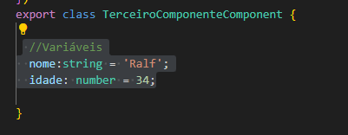
Agora vamos trabalhar com a interpolação de variáveis:
Vamos criar no nosso terceiro componente as seguintes variáveis:
//Variáveis
nome:string = ‘Ederson';
idade: number = 42;
E vamos no nosso arquivo .ts realizar a interpolação

Slide 11
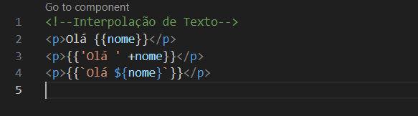
No nosso arquivo html vamos escrever:
As chaves são para utilizar as variáveis.
E podemos também realizar cálculos vamos escrever a seguinte linha:
<h2>A soma de 8+3 é {{8+3}}</h2>

Slide 12

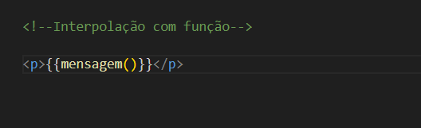
Interpolação com Função
Agora no html

Slide 13
Exercício:
Vamos criar um componente com os nossos dados e utilizar a interpolação:

Slide 14
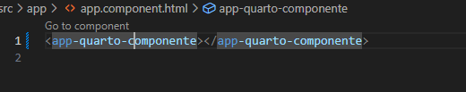
Agora vamos criar um evento ou um Event building
Vamos criar um novo componente.
Ng g c quarto-componente
Agora vamos alterar no html o terceiro para o quarto componente.

Slide 15
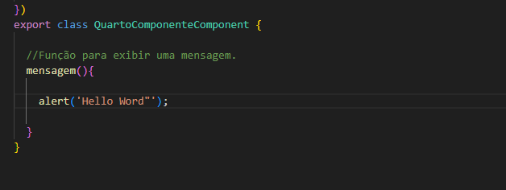
Agora vamos no arquivo .ts do nosso quarto componente e vamos inserir uma função.

Slide 16
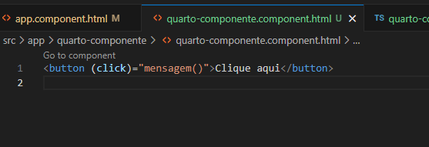
Agora nos vamos no html do componente e vamos inserir um botão.

